Slide 1
Assistência perioperatória Aula 3
TIPOS DE ANESTESIA EM OBSTETRÍCIA E EFEITOS DA ANESTESIA SOBRE O ORGANISMO MATERNO E SOBRE O CONCEPTO
Profa. Luara de Carvalho Barbosa
Profa. Nádia Zanon Narchi

Slide 2
PONTOS A APRENDER
1. Definir alguns termos.
2. Conhecer métodos não-farmacológicos e farmacológicos de alívio da dor.
3. Discutir o papel da obstetriz no acompanhamento de cada método a ser utilizado.

Slide 3
Evocação Livre de Palavras : Parto Normal
Contexto Histórico : Bíblico
Experiências Traumáticas.
A dor é um fenômeno duplo, físico (objetivo) e individual (subjetivo) ou psicossomático.
Expectativa e experiência de parto em uma maternidade signatária do projeto parto adequado (Barbosa,2019)

Slide 4
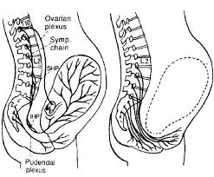
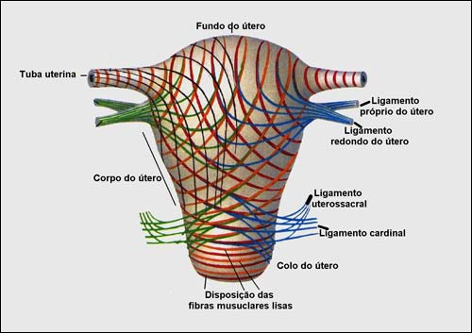
A dor do parto
As dores iniciais são de origem visceral e de localização imprecisa: aguda, transitória, complexa, subjetiva e
multidimensional, mas inerente ao processo fisiológico da parturição e resultante dos estímulos sensoriais gerados, principalmente, pela contração uterina, à dilatação do colo uterino e à tração do seu peritôneo.

Slide 5
Parto Normal na antiguidade
Na Antiguidade, a gravidez e o parto eram instâncias do mundo feminino.
Os médicos só eram chamados para resolver os partos não solucionados pelas parteiras, mas sem grandes recursos para controlar a dor.
Esta teve início em 1846, com a utilização do ÉTER ETÍLICO para a cirurgia e, no ano seguinte, por Simpson, na analgesia do parto, quando também foi usado o clorofórmio.

Slide 6
Qual a diferença entre ANALGESIA e ANESTESIA?
Analgesia é a supressão da dor obtida por meio de fármacos ou procedimentos físicos (não - farmacológicos).
Anestesia é a perda total da sensibilidade conseguida de propósito. Pode ser local, locorregional ou geral.

Slide 7
Os métodos disponíveis podem ser classificados de acordo com sua utilização em
analgesia do parto e anestesia para operação cesariana :
As técnicas utilizadas para analgesia de parto são: espinhal, epidural e combinada espinhal-epidural.

Slide 8
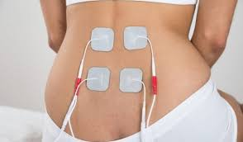
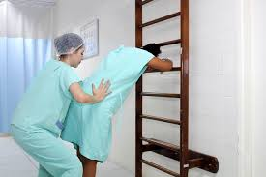
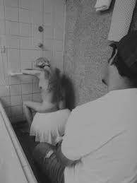
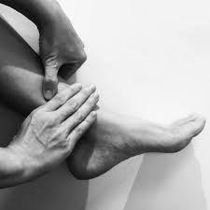
Não farmacológicas: massagem, hidroterapia, posicionamento adequado, acupressão, respiração orientada, banho quente, hipnose, acupuntura e eletroestimulação transcutânea, entre outras...

Slide 9
Para a operação cesariana são utilizados anestésicos venosos (tiopental sódico, cetamina e propofol), anestésicos inalatórios (halogenados) e bloqueadores neuromusculares, além das anestesias espinhais, anestesia peridural lombar e anestesia locorregional.

Slide 10
O risco de morte materna em anestesia geral é 17 vezes maior do que com técnicas regionais e está principalmente relacionado a problemas com a via aérea da parturiente.

Slide 11
AO CUIDADO ANESTÉSICO:
Os dois pacientes (a mãe e o feto) sofrem as consequências!
É necessário um profundo conhecimento das alterações fisiológicas que acompanham a gestação e de suas interações com a modalidade anestésica escolhida.

Slide 12
Alterações fisiológicas na gestação - BREVE REVISÃO!
Respiratórias (aumento do consumo de oxigênio, do volume ventilatório, da frequência ventilatória e da pressão parcial de oxigênio, com diminuição proporcional da pressão parcial de gás carbônico);
Cardiovasculares (aumento do volume sanguíneo e plasmático, do débito cardíaco, frequência cardíaca e diminuição da resistência vascular periférica);
Hematológicas (diminuição de hemoglobina e plaquetas e aumento dos fatores de coagulação); e renais (aumento da taxa de filtração glomerular)

Slide 13
outras alterações fisiológicas - potencial interação com o procedimento anestésico:
Obstrução da veia cava inferior por um útero aumentado provocando ingurgitamento do plexo venoso epidural;
síndrome da hipotensão supina (palidez, hipotensão, sudorese, náuseas e vômitos) em 20% dos casos;
redução da motilidade gástrica e tônus do esfíncter esofágico inferior e aumento da secreção gástrica, predispondo a alto risco de regurgitação;
Sensibilidade aumentada aos anestésicos locais durante anestesia regional e diminuição da concentração alveolar mínima dos anestésicos voláteis.
aspiração pulmonar de conteúdo gástrico, podendo levar à morte materna.
Devemos ainda considerar os efeitos diretos das drogas anestésicas no feto, devido à potencial passagem através da
barreira uteroplacentária !

Slide 14
outras alterações fisiológicas - potencial interação com o procedimento anestésico:
Gestantes com cardiopatia congênitas, hipertensas ou com pré-eclâmpsia devem ter atenção especial!

Slide 15
Raquidiana, Epidural e duplo bloqueio
Anestesia raquidiana ou “ raqui” :
Anestesia aplicada no espaço subaracnóideo - entre uma vértebra e outra.
Possui efeito imediato de bloqueio motor, mas mantém a paciente consciente.
Mais recomendada para casos de parto cesariana devido ao efeito limitado de perdurar por cerca de 3 horas, tempo necessário para a realização do procedimento.
Contudo, também pode ser indicada em casos de parto normal, porém deixa a gestante sem mobilidade.

Slide 16
Analgesia peridural:
A peridural também é injetada entre as vértebras da região lombar, no espaço epidural (diferentemente da anestesia raquidiana).
A paciente não sente as dores do trabalho de parto, apesar de ainda estar totalmente consciente.
É a analgesia indicada para os casos de parto normal porque a paciente continua tendo contrações, apesar de não senti-las, e pode durar o tempo que for necessário, devido à vantagem de administrar as doses por meio do CATETER.
Permite que seja convertida rapidamente em um método anestésico sempre que for necessário.

Slide 17
Os últimos avanços da anestesia obstétrica foram abordados por Landau (2009):
Valorizou a redução da dose de anestésico no bloqueio epidural sem perda da eficácia e sem bloqueio motor, a associação das técnicas de duplo bloqueio (raqui-epidural) e, mais recentemente, a analgesia epidural controlada pela paciente.

Slide 18
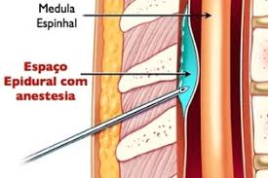
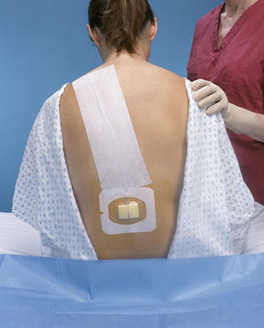
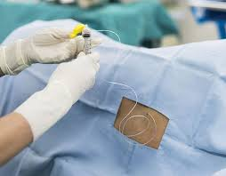

Slide 19
Duplo bloqueio:
Quando opta por utilizar a anestesia peridural e raquidiana em conjunto.
Isso ocorre porque a raquidiana possui efeito de bloqueio motor imediato, aliviando as dores da gestante, enquanto a peridural possui maior durabilidade anestésica.
No duplo bloqueio é realizada apenas uma punção lombar na gestante.
Utiliza cateter.
É indicada para casos de parto normal.

Slide 20
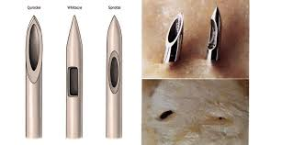
DESAFIOS DA Anestesia
Cefaléia pós-raquianestesia: piora quando paciente fica sentado ou em pé, melhora quando fica deitado, podendo vir acompanhado de:
Náuseas
Rigidez na Nuca
Fotofobia
** Está intimamente relacionado ao calibre da agulha utilizada para a anestesia.
Na maioria dos casos, a cefaleia surge no 2º dia pós-operatório, podendo, também, aparecer entre o 5º e o 7º dia após a punção dural.
Pode melhorar natural, com auxílio de hidratação, analgésicos e cafeína. Casos mais intensos, é realizado o BLOOD PATCH EPIDURAL - tamponamento no local perda LCR,aumento pressão espaço subaracnoideu.

Slide 21
DESAFIOS DA ANALGESIA
Possibilidade já confirmada por outros estudos de hipotensão arterial em gestantes submetidas à analgesia de parto:
Por diminuição da perfusão uterina, com consequente redução da atividade uterina e da oferta de oxigênio para o feto.
Pode ser deletéria tanto para a mãe quanto para o feto.
Preparo da equipe para monitorização e Ressuscitação intraparto!!
Os opióides podem desencadear náuseas, vômitos e prurido é o efeito adverso mais frequente, mesmo transitório, leva a grande desconforto à parturiente.

Slide 22
RESSUSCITAÇÃO FETAL INTRA-UTERINA
Algumas manobras podem ser realizadas para melhorar a oxigenação do feto antes do parto. Estas devem ser realizadas com monitorização contínua com CTG, e se forem bem sucedidas, pode-se reduzir a urgência e disponibilizar mais tempo para realização da anestesia do neuroeixo:
• Evitar ocitocina
• Decúbito lateral E
• Oxigênio
• Infusão de cristalóides
• Evitar pressão arterial baixa – tratar com vasopressor
• Tocólise – terbutalina.

Slide 23
DESAFIOS DA ANALGESIA
A epidural tem sido acusada de retardar a evolução do trabalho de parto e aumentar a incidência de parto vaginal operatório (fórcipe/vácuo):
o relaxamento dos músculos do assoalho pélvico (que podem retardar a rotação da cabeça);
a diminuição da vontade de fazer força pela diminuição do reflexo de expulsão;
a redução da atividade uterina.

Slide 24
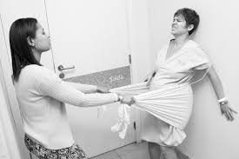
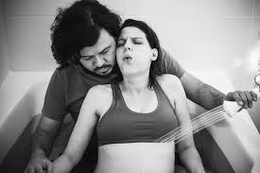
Quando indicar analgesia/anestesia durante o trabalho de parto e o parto? Qual a melhor analgesia/anestesia a ser empregada durante o trabalho de parto e o parto?
De acordo com Ministério da Saúde (2001)1 e ACOG (2002) :
“sempre que a paciente se queixar de dor e solicitar alívio, está indicada a analgesia/anestesia”
Porém, sabe- se que, o apoio contínuo está associado à menor duração do trabalho de parto e probabilidade de parto vaginal espontâneo, satisfação da paciente ... do geral traz inúmeros benefícios.
Assim como as formas alternativas para alívio da dor no trabalho de parto.

Slide 25
Obrigada!
Luara de Carvalho Barbosa
Obstetriz
luara.obstetricia@hotmail.com
@luara_obstetriz

Slide 26
TODD C, RUCKLIDGE M, KAY T. Tutorial de anestesia da semana monitorização dos batimentos cardíacos fetais – principios da interpretação da cardiotocografia - parte 2. Royal devon and exeter hospital, uk .tradução autorizada. Disponível emhttps://www.google.com/url?sa=t&rct=j&q=&esrc=s&source=web&cd=&cad=rja&uact=8&ved=2ahUKEwj0gPmCsLbrAhXWGLkGHezzCMUQFjABegQIBBAB&url=http%3A%2F%2Ftutoriaisdeanestesia.paginas.ufsc.br%2Ffiles%2F2013%2F11%2FMonitoriza%25C3%25A7%25C3%25A3o-fetal-Parte-2.pdf&usg=AOvVaw3L2vZqH_IXv67nU52RqW26 Enfermagem em Centro Cirúrgico e Recuperação / Organizadoras Rachel de Carvalho, Estela Regina Ferraz Bianchi. – 2.ed. – Barueri, SP: Manole, 2016. – (Série Enfermagem)
REFERÊNCIAS

Slide 27
ATIVIDADE
PESQUISAR ARTIGOS SOBRE ANESTESIA E/OU ANALGESIA OBSTÉTRICA E ENVIAR RESUMO COMENTADO (não se trata do resumo do artigo e sim o resumo da leitura de um artigo sobre o tema)
Finalidade: estimular a pesquisa e a leitura de artigos científicos em bases de dados

